Slide 1
Структура презентации:
20 hottest tvs – kk – central – 8d9d (стр 2);
20 hottest tvs – kk – central – 8n9d (стр 3);
20 hottest tvs – kk – corner – 8d9d (стр 4);
20 hottest tvs – kk – corner – 8n9d (стр 5);
20 hottest tvs – kr – central – 8d9d (стр 6);
20 hottest tvs – kr – central – 8n9d (стр 7);
20 hottest tvs – kr – corner – 8d9d (стр 8);
20 hottest tvs – kr – corner – 8n9d (стр 9);
Each state – kk – central – 8d9d (стр 10);
Each state – kk – central – 8n9d (стр 11);
Each state – kk – corner – 8d9d (стр 12);
Each state – kk – corner – 8n9d (стр 13);
Each state – kr – central – 8d9d (стр 14);
Each state – kr – central – 8n9d (стр 15);
Each state – kr – corner – 8d9d (стр 16);
Each state – kr – corner – 8n9d (стр 17);
Сопоставление для большой выборки (центральные твэлы) (стр 18);
Сопоставление для большой выборки (угловые твэлы) (стр 19);
Сопоставление для большой выборки (центральные твэлы) (стр 20);
Сопоставление для малой выборки (угловые твэлы) (стр 21);

Slide 2
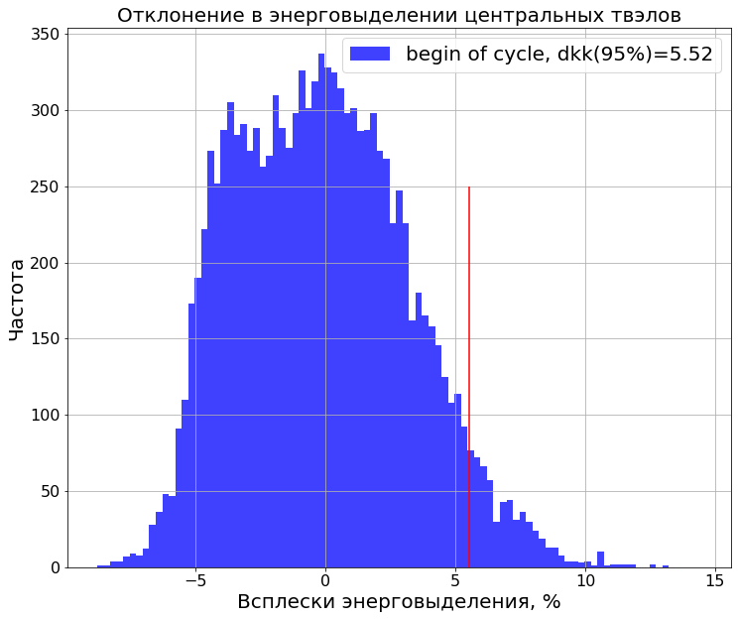
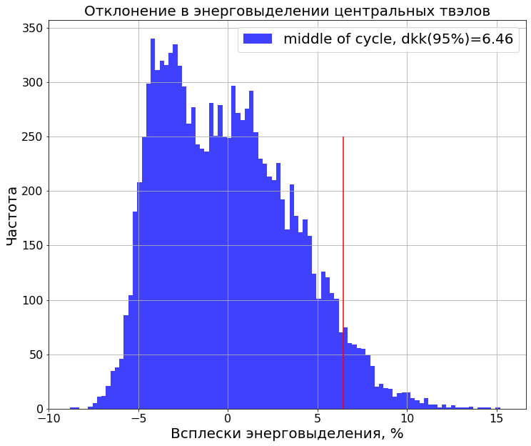
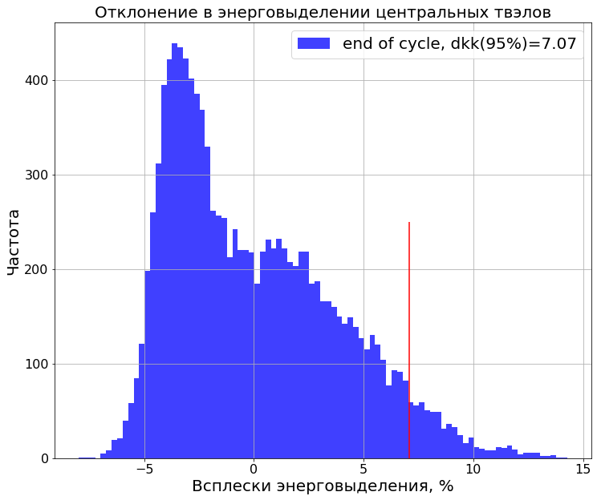
Статистика для dKK для центральных твэлов периферийного рядя в случае неноминальных
величин межкассетных зазоров в 8 и 9 кампаниях

Slide 3
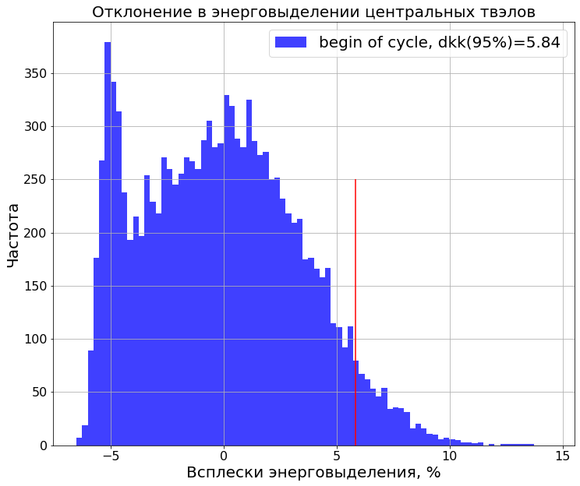
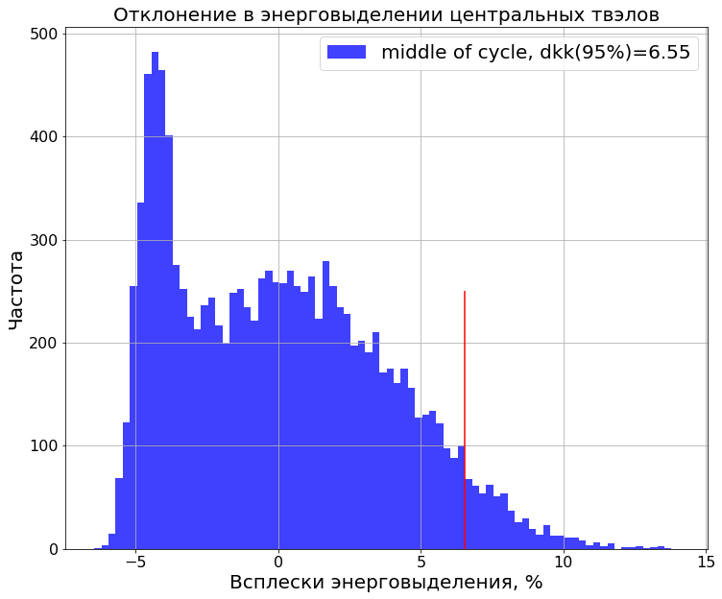
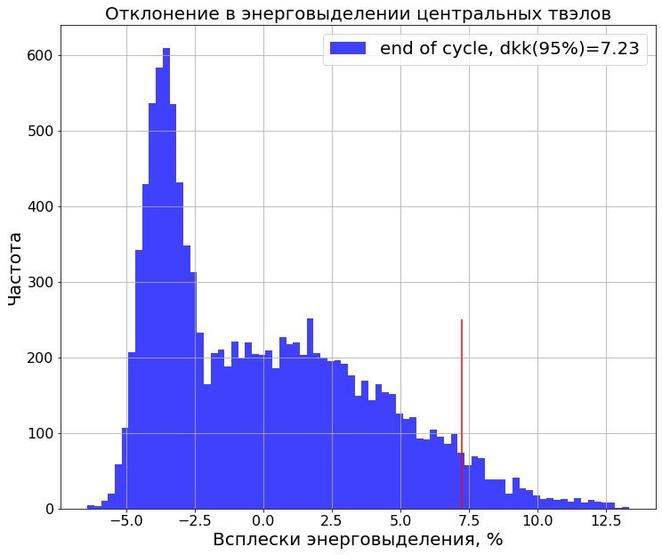
Статистика для dKK для центральных твэлов периферийного рядя в случае неноминальных
величин межкассетных зазоров в 9 кампании

Slide 4
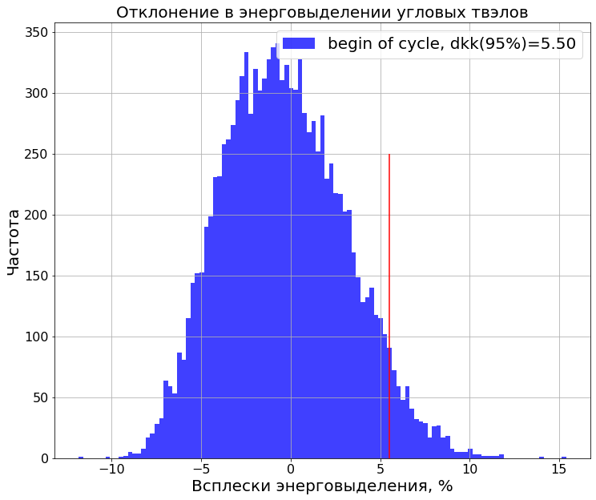
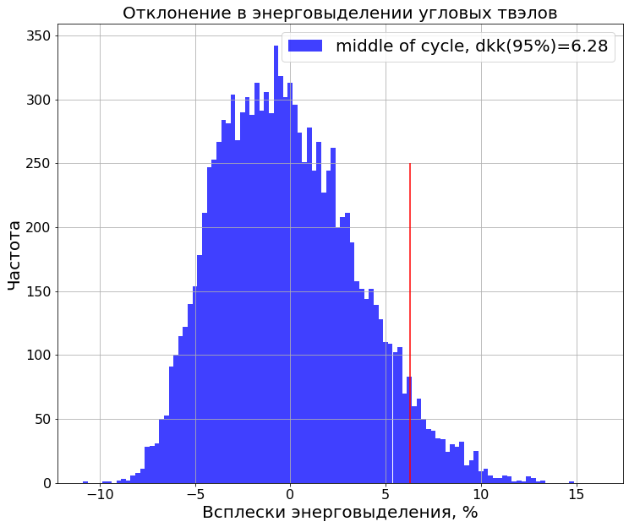
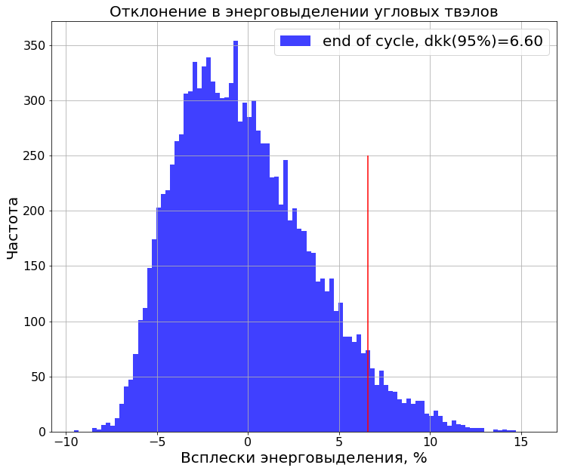
Статистика для dKK для угловых твэлов периферийного рядя в случае неноминальных
величин межкассетных зазоров в 8 и 9 кампаниях

Slide 5
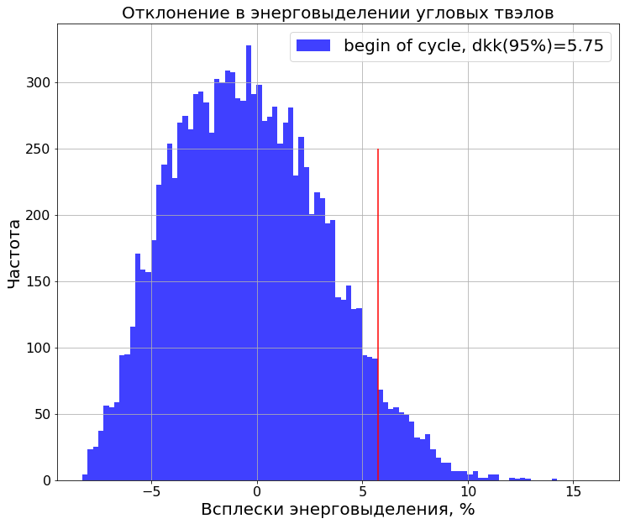
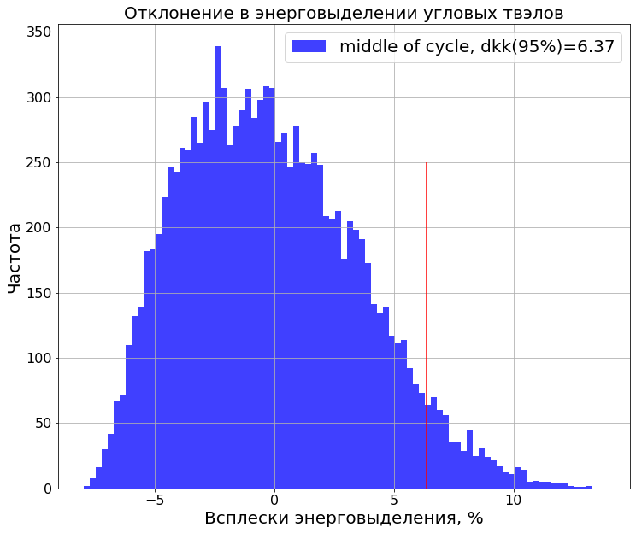
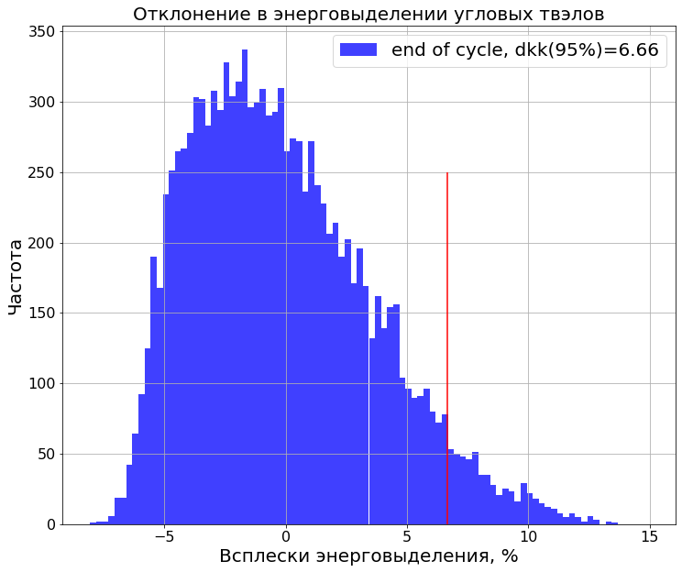
Статистика для dKK для угловых твэлов периферийного рядя в случае неноминальных
величин межкассетных зазоров в 9 кампании

Slide 6
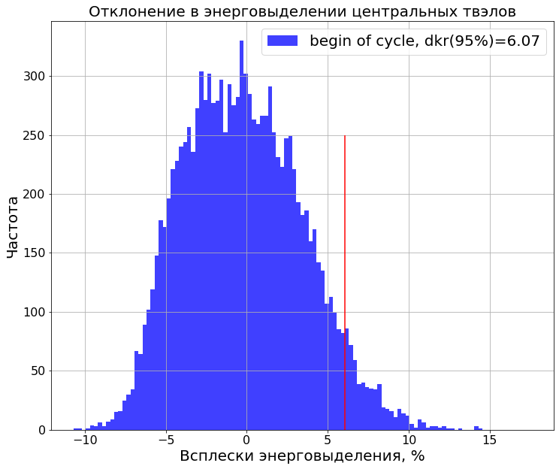
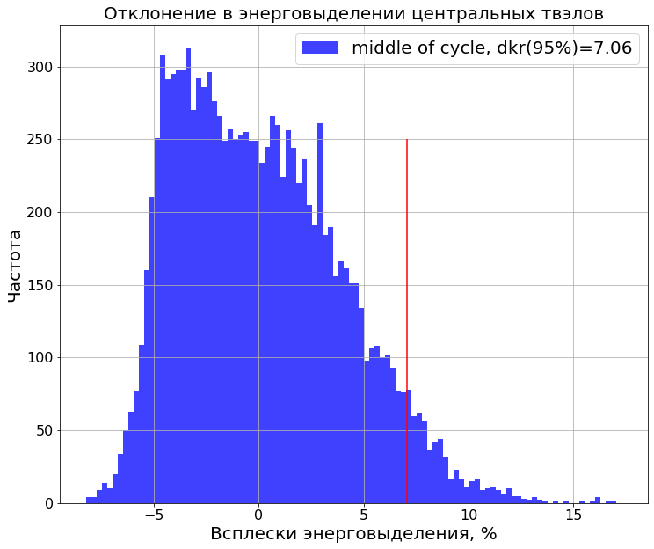
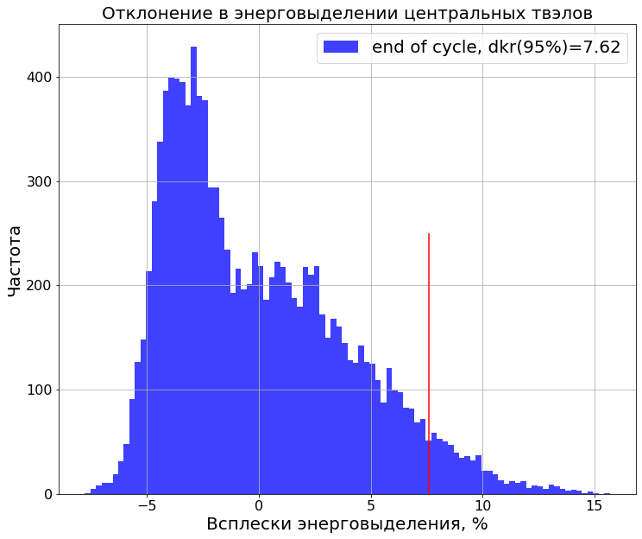
Статистика для dKR для центральных твэлов периферийного рядя в случае неноминальных
величин межкассетных зазоров в 8 и 9 кампаниях

Slide 7
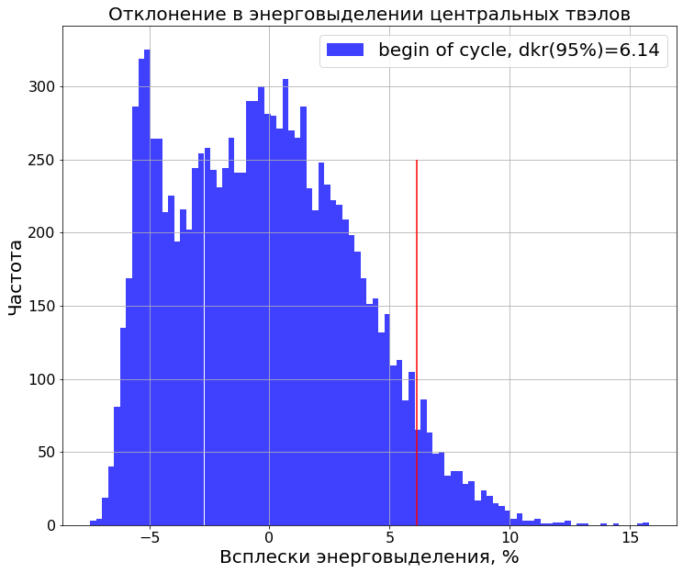
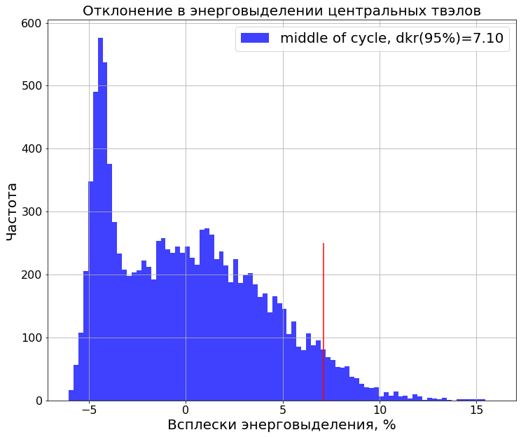
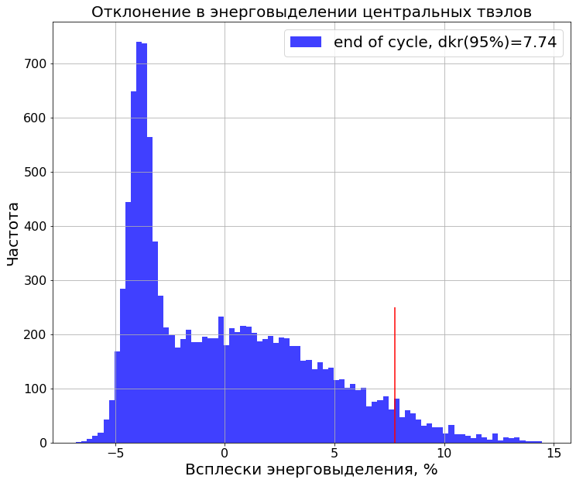
Статистика для dKR для центральных твэлов периферийного рядя в случае неноминальных
величин межкассетных зазоров в 9 кампании

Slide 8
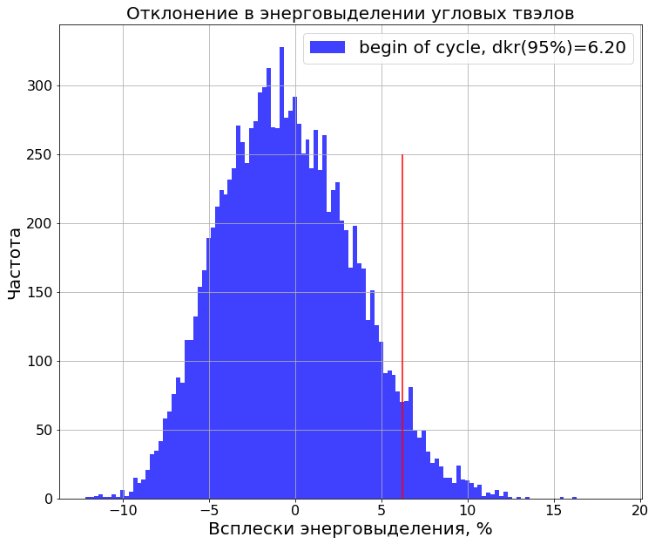
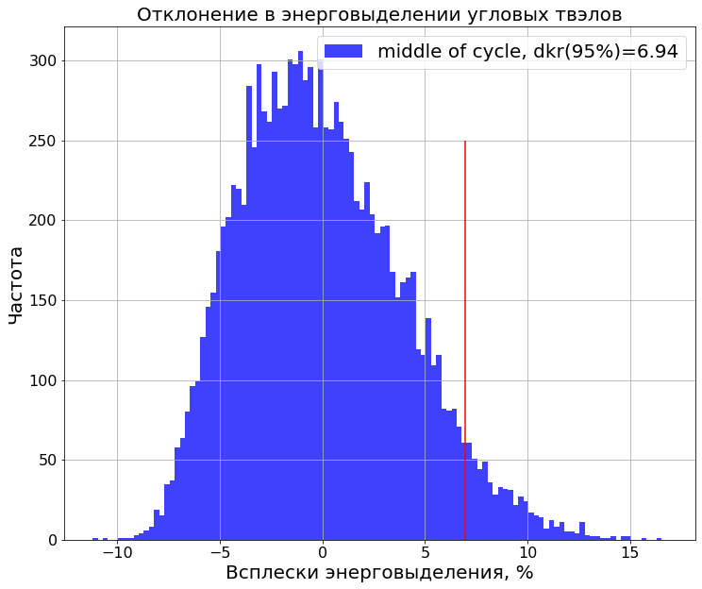
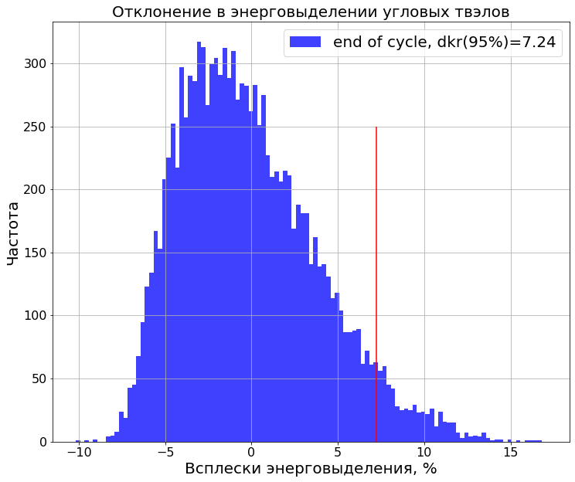
Статистика для dKR для угловых твэлов периферийного рядя в случае неноминальных
величин межкассетных зазоров в 8 и 9 кампаниях

Slide 9
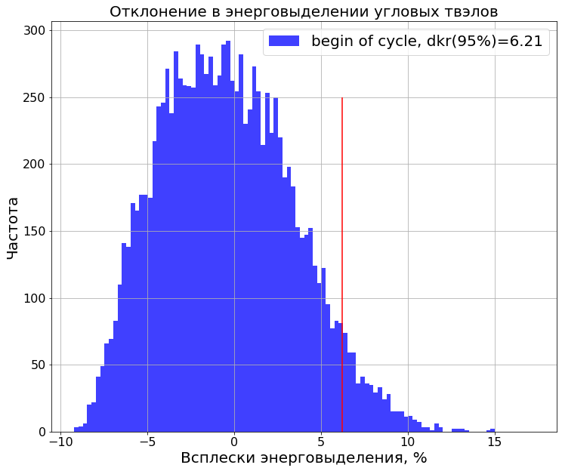
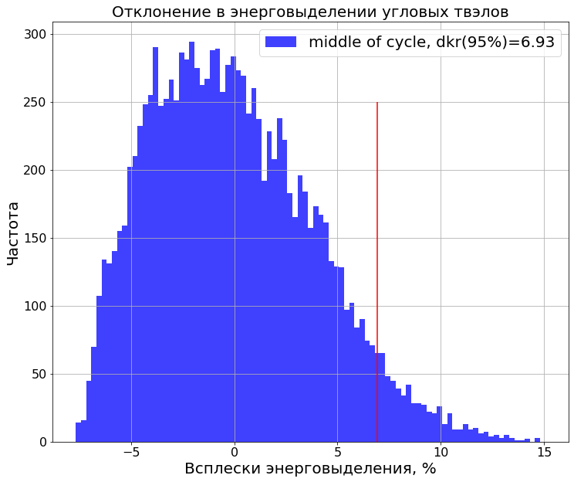
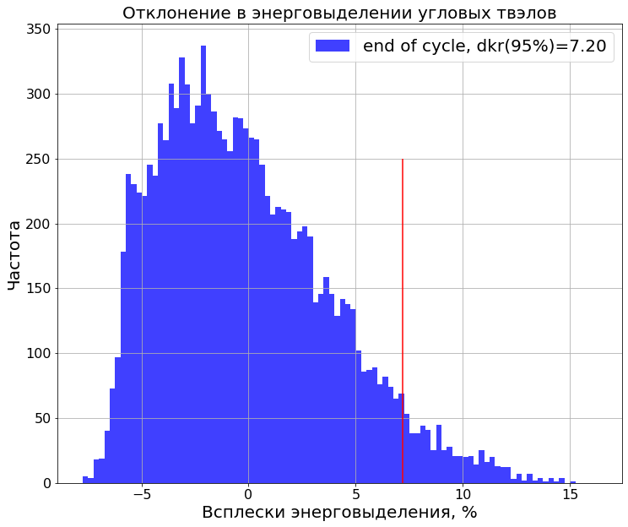
Статистика для dKR для угловых твэлов периферийного рядя в случае неноминальных
величин межкассетных зазоров в 9 кампаниях

Slide 10
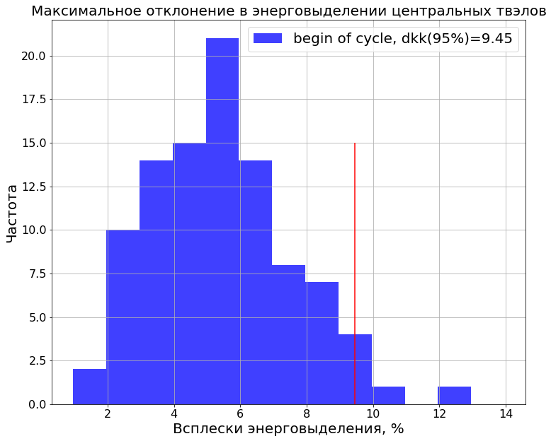
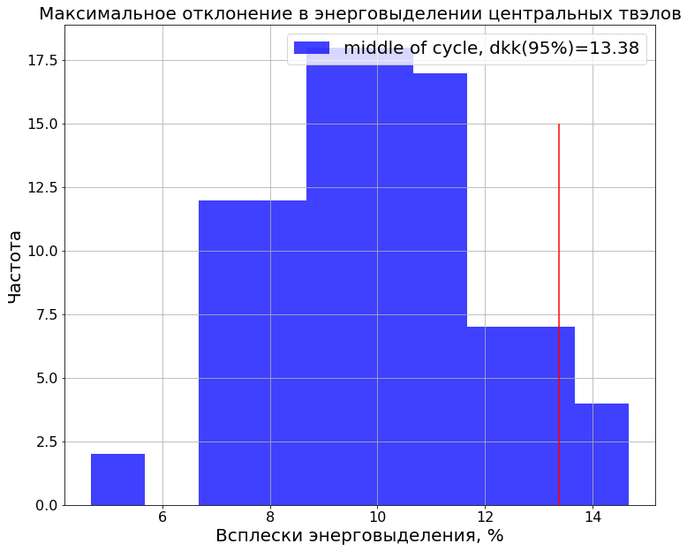
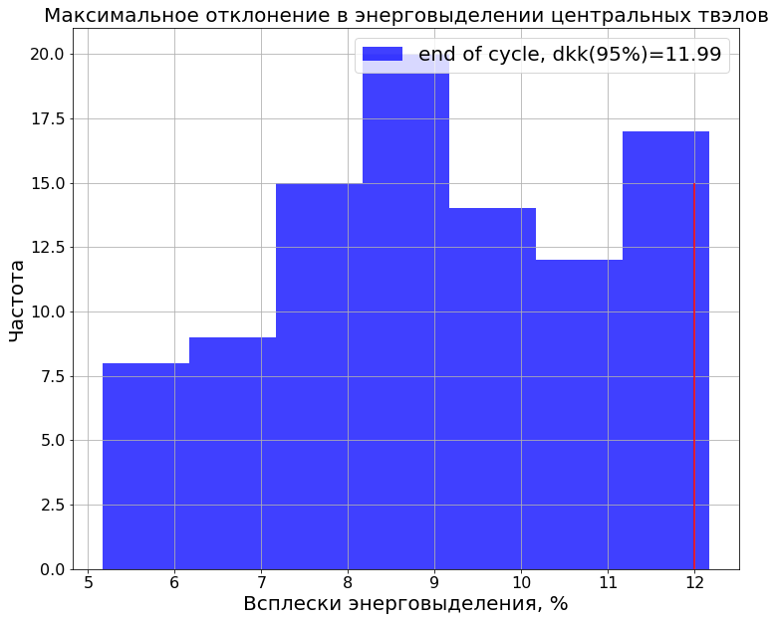
Статистика для максимальных dKK для центральных твэлов периферийного рядя в случае неноминальных
величин межкассетных зазоров в 8 и 9 кампаниях

Slide 11
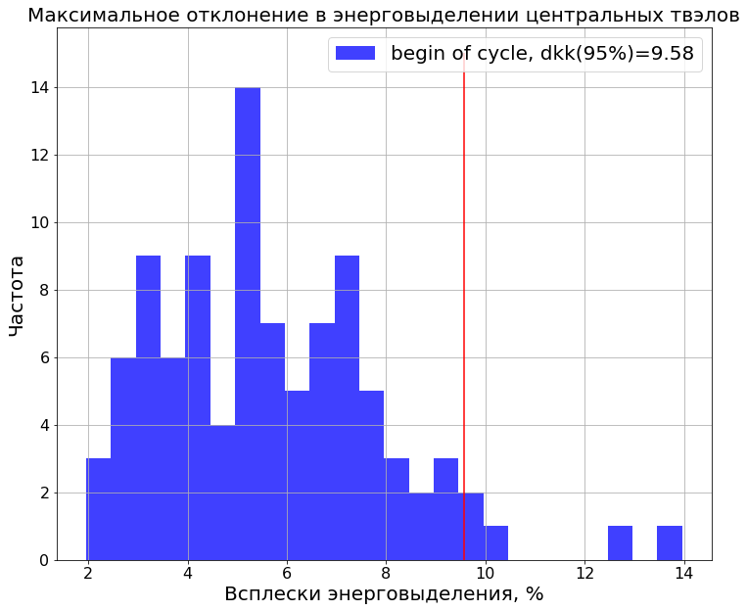
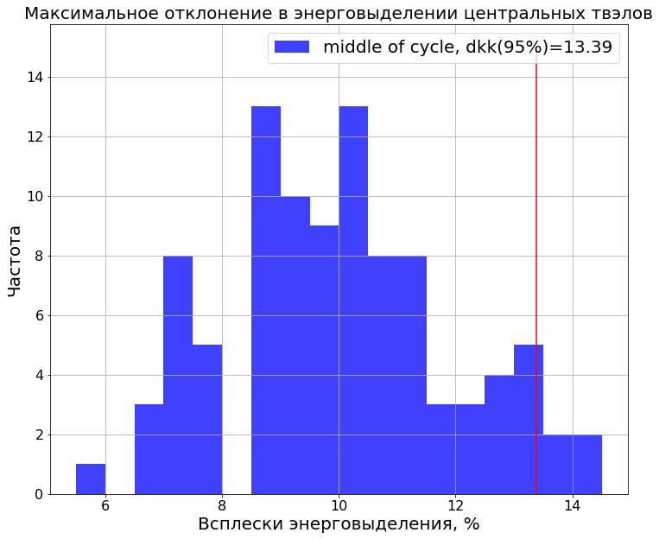
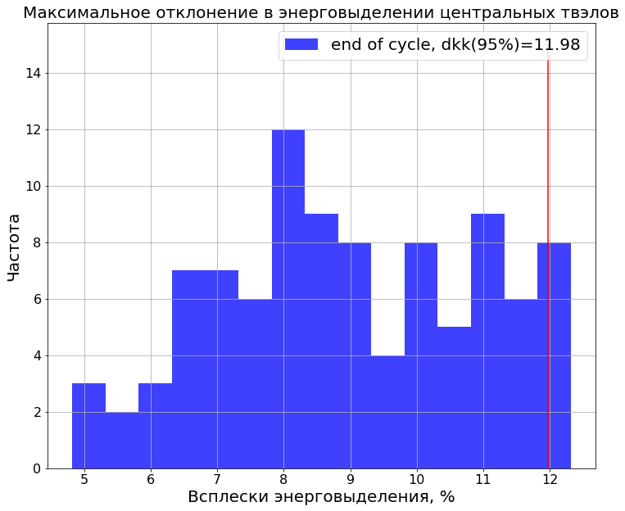
Статистика для максимальных dKK для центральных твэлов периферийного рядя в случае неноминальных
величин межкассетных зазоров в 9 кампании

Slide 12
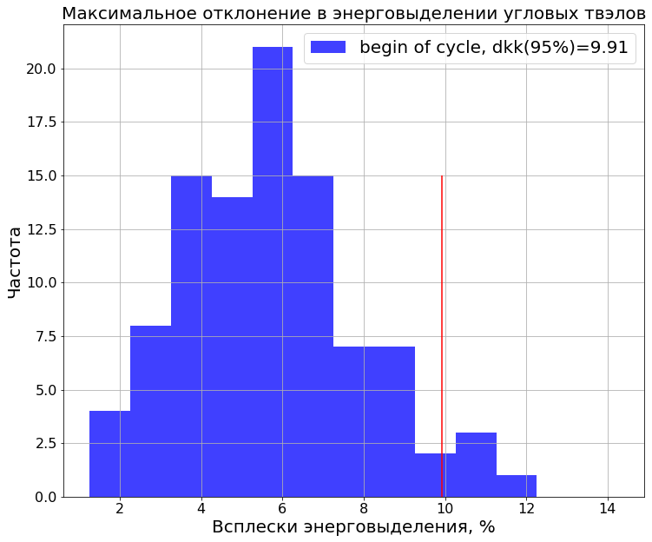
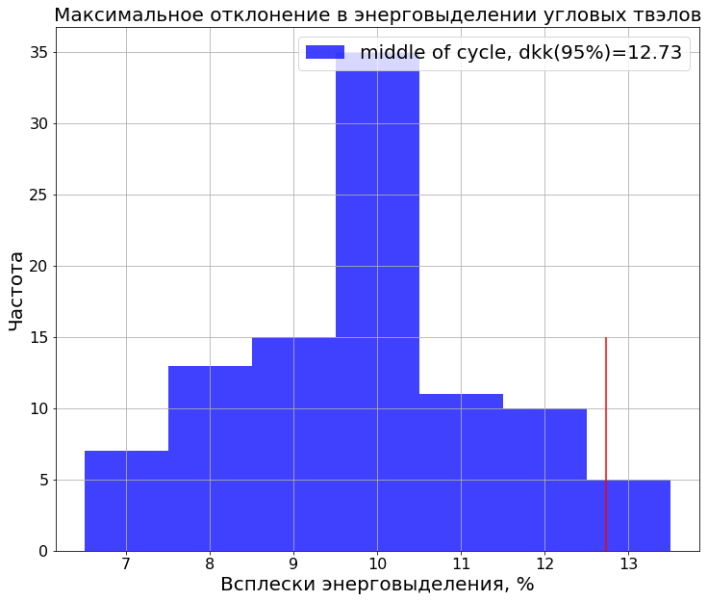
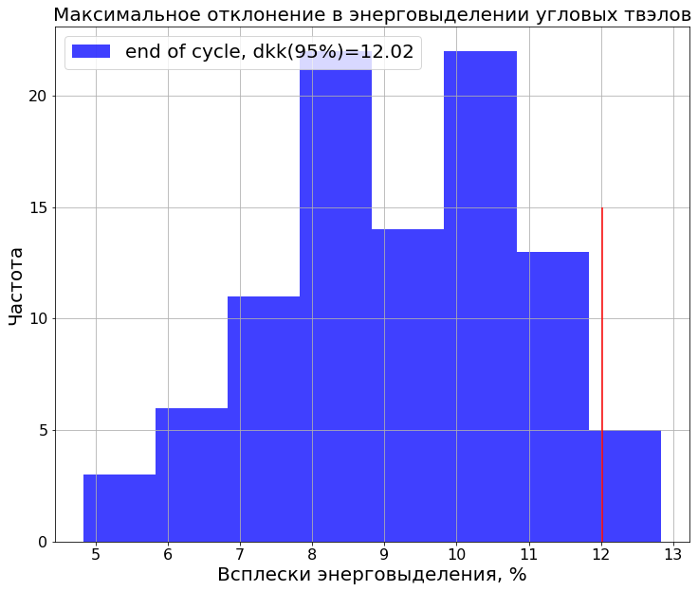
Статистика для максимальных dKK для угловых твэлов периферийного рядя в случае неноминальных
величин межкассетных зазоров в 8 и 9 кампаниях

Slide 13
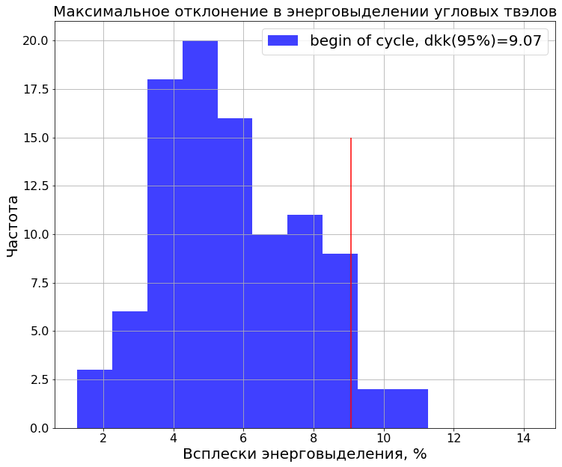
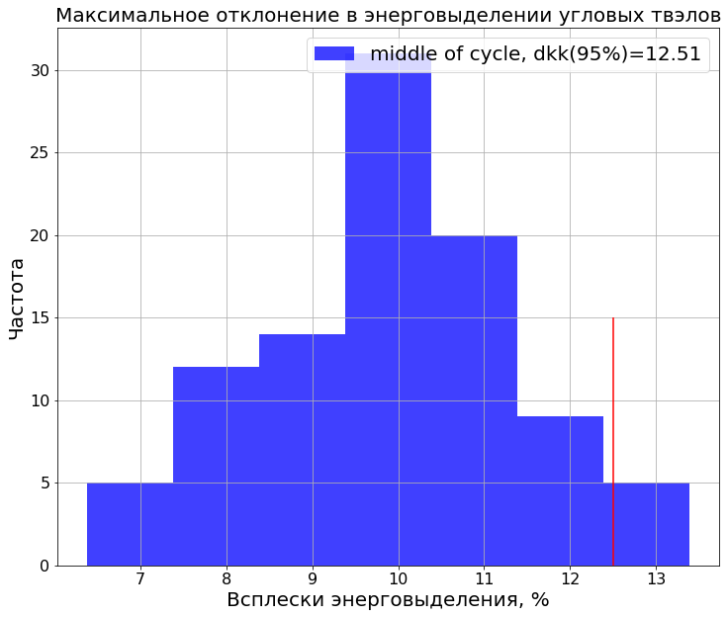
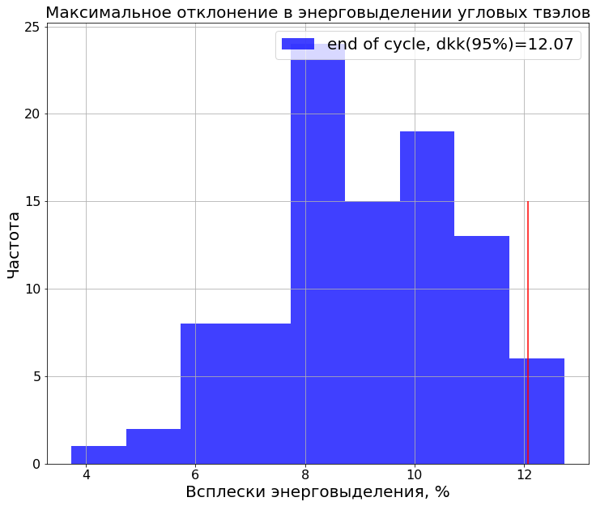
Статистика для максимальных dKK для угловых твэлов периферийного рядя в случае неноминальных
величин межкассетных зазоров в 9 кампании

Slide 14
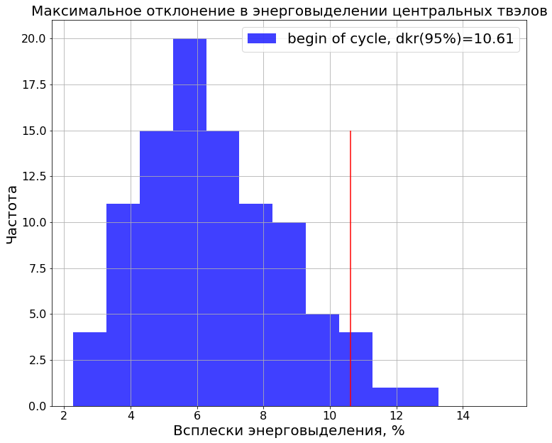
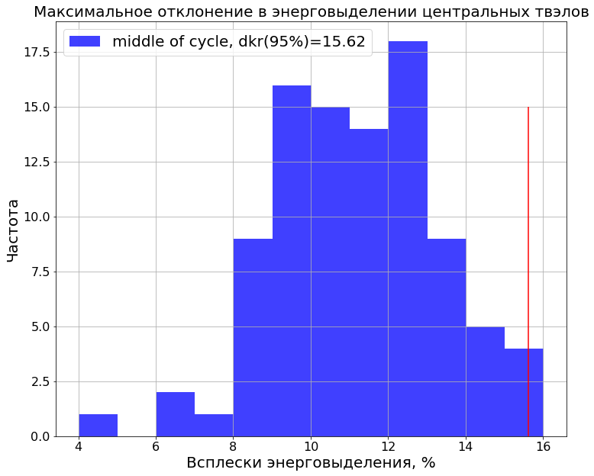
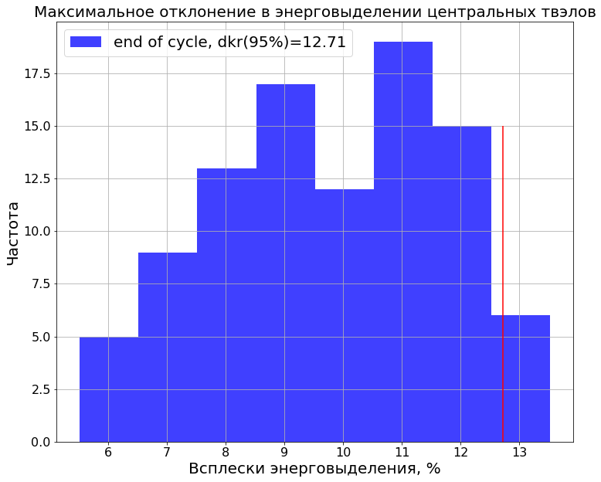
Статистика для максимальных dKR для центральных твэлов периферийного рядя в случае неноминальных
величин межкассетных зазоров в 8 и 9 кампаниях

Slide 15
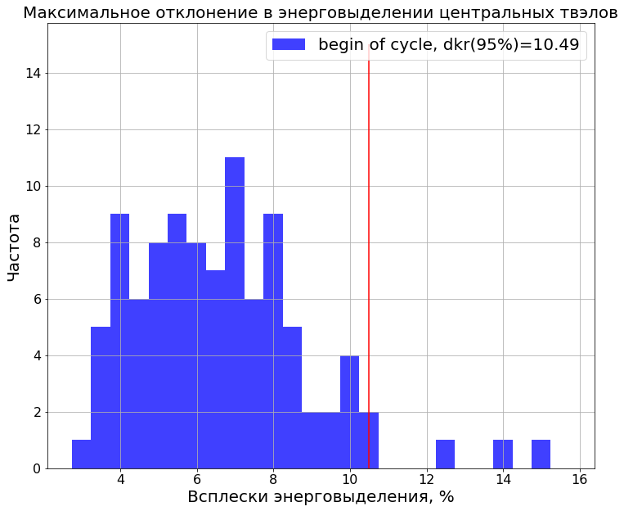
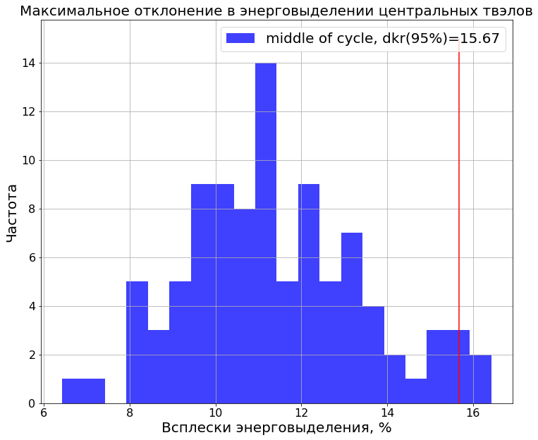
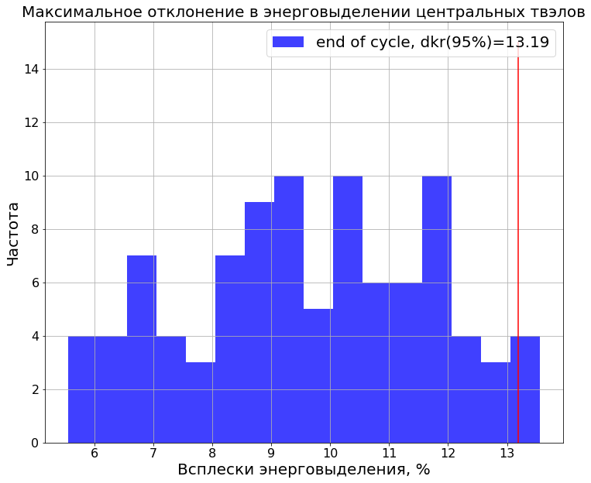
Статистика для максимальных dKR для центральных твэлов периферийного рядя в случае неноминальных
величин межкассетных зазоров в 9 кампании

Slide 16
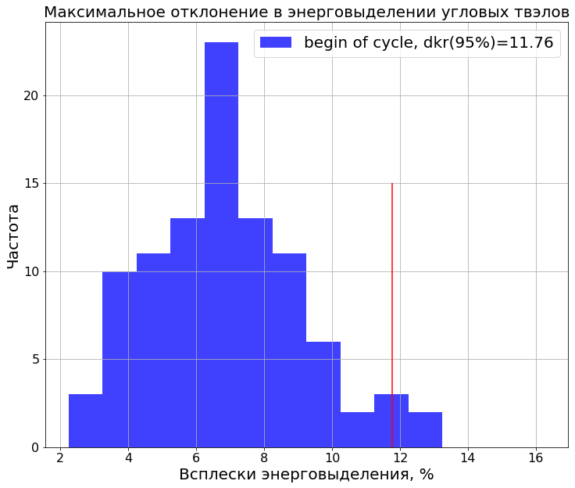
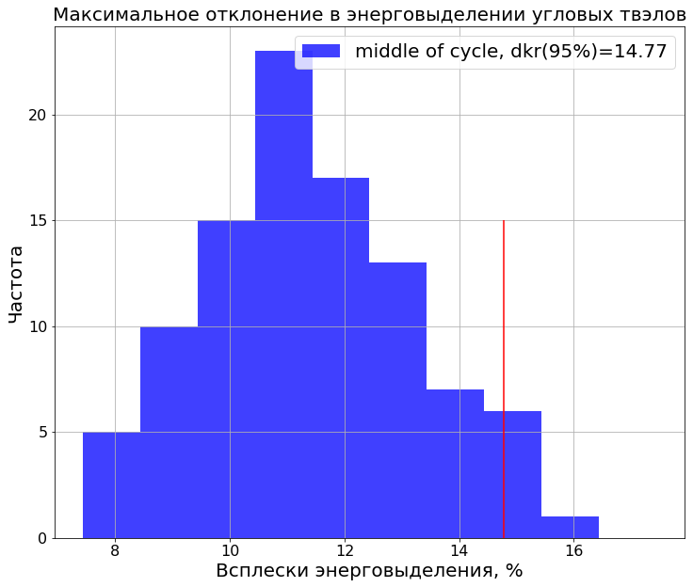
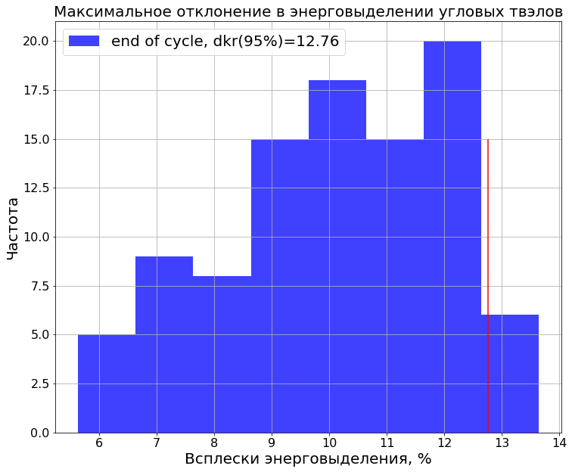
Статистика для максимальных dKR для угловых твэлов периферийного рядя в случае неноминальных
величин межкассетных зазоров в 8 и 9 кампаниях

Slide 17
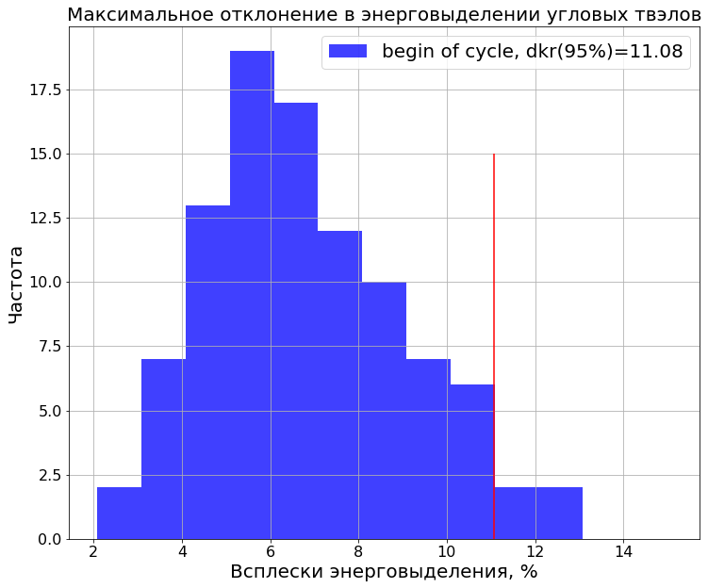
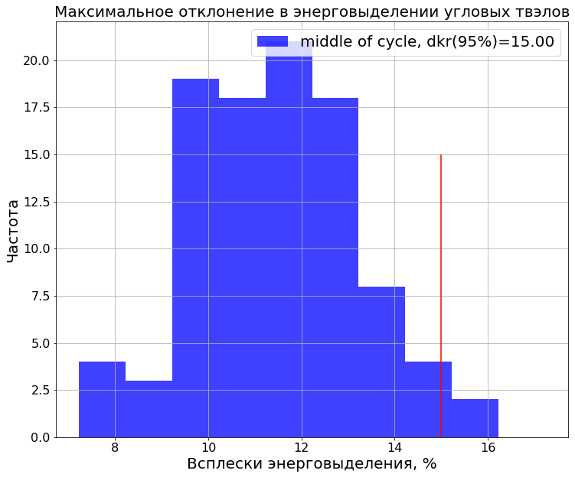
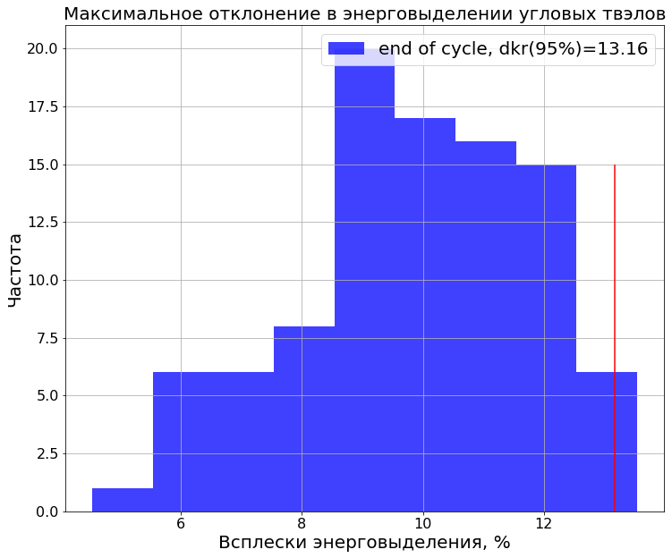
Статистика для максимальных dKR для угловых твэлов периферийного рядя в случае неноминальных
величин межкассетных зазоров в 9 кампании

Slide 18
Сопоставление учета/неучета неноминальных зазоров
в dKK в 8-й кампании для центральных твэлов

Slide 19
Сопоставление учета/неучета неноминальных зазоров
в dKK в 8-й кампании для угловых твэлов

Slide 20
Сопоставление учета/неучета неноминальных зазоров
в dKK в 8-й кампании для центральных твэлов

Slide 21
Сопоставление учета/неучета неноминальных зазоров
в dKK в 8-й кампании для угловых твэлов

